Slide 1
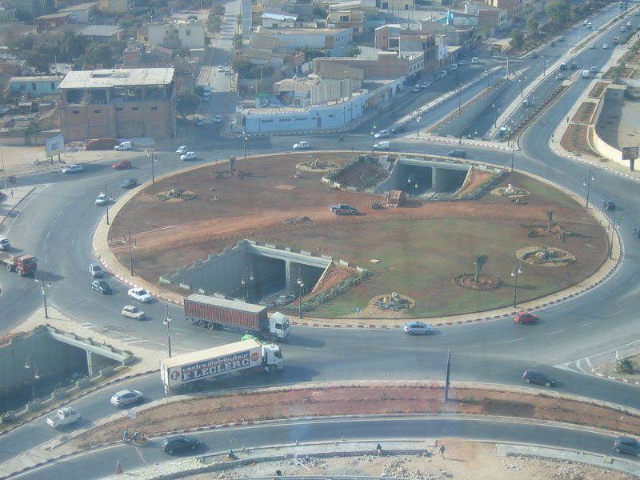
Les trémies

Slide 2
Introduction
Définition de la trémie
Les éléments essentiels pour la conception d’une trémie:
- L’étude géotechnique
- Caractéristiques des matériaux utilisés
- Les murs de soutènement
- L’assainissement
Les étapes de réalisation d’une trémie
des exemples nationales et internationales

Slide 3
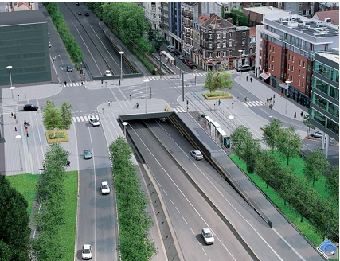
introduction
L’augmentation rapide de la circulation dans les grandes villes de l’Algérie au cours des dernières années, les embouteillages et les encombrements sont devenus une monnaie courante presque partout, ces problèmes génèrent des coûts en augmentant le prix de transport et en allongeant les durées de trajet. Cette augmentation de la circulation a eu aussi pour résultats d’augmenter très nettement les problèmes d’environnement
Tout de même, l’analyse des caractéristiques <sociaux – économiques > de l’aire d’étude est nécessaire afin de connaître et satisfaire au moindre coût et avec efficacité les besoins actuels et prévisibles de la population en matière de déplacement.

Slide 4
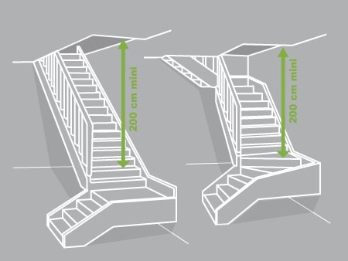
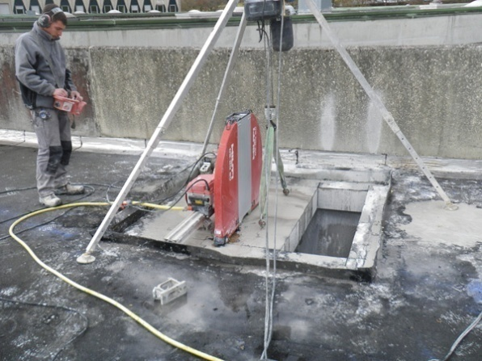
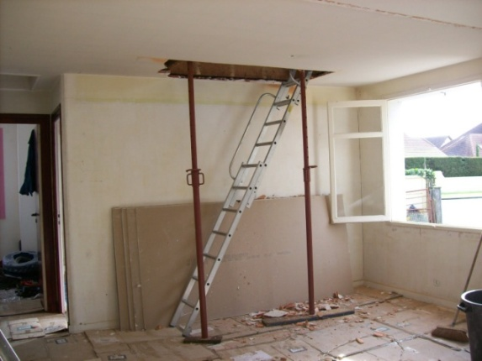
Définition d’une trémie
Une trémie est un espace réservé dans un plancher pour laisser passer un escalier, un ascenseur, une cheminée...

Slide 5
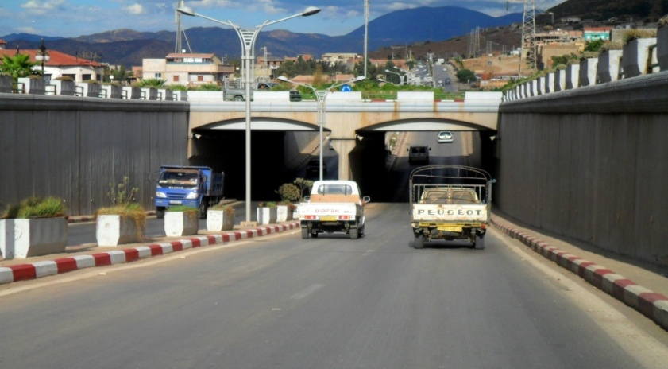
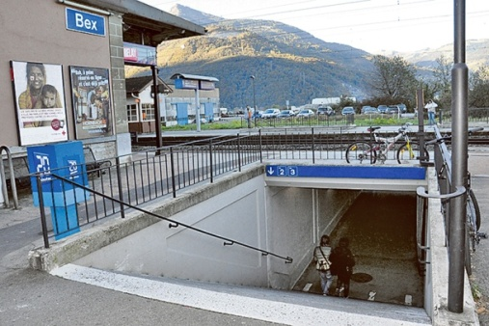
Définition d’une trémie
Une trémie désigne un tunnel court (moins de 500 m) permettant à une voie de circulation
de passer en dessous d'une autre.
Objectif du projet :
L’objectif de cet aménagement est de désengorger la circulation. C’est-à-dire d’augmenter la capacité et la qualité du service du carrefour au niveau du centre ville. Tous cela se traduit par :
- Réduire le nombre d'accidents.
- Assurer une bonne fluidité de la circulation générale.
- Favoriser un courant de circulation.
- Mètre les usagers en sécurité.
- Réduire les vitesses roulement.
- Favoriser le passage les piétons.
- Réaliser un traitement architectural et environnemental.

Slide 6
Les éléments essentiels à prendre en compte pour la conception d’une trémie
L’étude géotechnique
Des investigations et essais doivent être préalablement menés ; il estime selon la conception de l’ouvrage la contrainte admissible du sol de fondation et les tassements engendrés.
Dans l’étude géotechnique il est important d’étudier:
- Les reliefs topographiques
- Les caractéristiques géologique du site
- La nature du sol
Pour connaitre la nature du sol un travail de reconnaissance est demandé.

Slide 7
Exemple d’investigation dans l’étude de reconnaissance dans la ville de Bouira
La reconnaissance < in situ> a été effectuée selon le programme a consisté en
l’exécution de : 05 sondages carottes par rotation et poussée jusqu’à:
Ø 20 m de profondeur pour les sondages S1 (sondages équipé d’un piézomètre)
Ø 25m de profondeur pour le sondage S2 sondage équipé d’un piézomètre)
Ø 7m de profondeur pour les sondages S3 S4 S5 Ces sondages sont implantés comme suit
Ø S1 au milieu de la partie couverte (route de la gare PK 0+155)
Ø S2 au droit de la partie droite de la partie non couverte (route de la gare PK0+110)
Ø S3 dans le même alignement que S1 S2 (route de la gare (PK 0+030).
Ø S4 sur la RN 18 coté Ain Bessem.
Ø S5 sur la RN coté centre ville Bouira.
* 02 essais au pénétromètre dynamique couplés aux sondages S1 S2 et poussées au refus

Slide 8
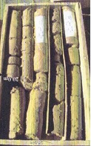
Résultat des sondages : Les sondages ont relevé les formations suivantes (de haut en bas)
Ø Remblai en TVO dont l’épaisseur est de 0.40m en S1 et S2 -6.8m en S4 etS5 et couche absente en S3).
Ø Argile parfois sableuse et graveleuse, quelques lentilles gravelo-caillouteuses, renferment parfois quelques galets.
Les résultats des essais sur laboratoire :
Les résultats de ses connaissances et essais pour de déterminer la nature et les dimensions des ouvrages à construire ; aussi cet avis n’est donné qu’a titre de conseil ou refondations. Stabilité d’ensemble : Le terrain étudie ne présente pour l’instant aucun signe d’instabilité apparent ; mais à l’occasion des travaux de terrassement avec creusement d’une tranchée peuvent atteindre 7m de profondeur, il se peut que le talus de cette tranchée ne pourra pas tenir verticalement d’autant plus que le sol jusqu'à 4m de profondeur en S1 et S2 ,6m en S4et S5 est un remblai. Il y à lieu, à notre avis qu’au cours des travaux soit soutenir les talus soit leur donner une pente.

Slide 9
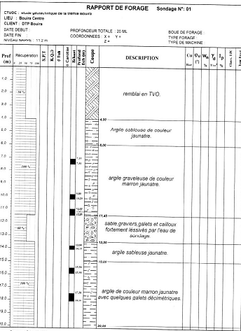

Slide 10
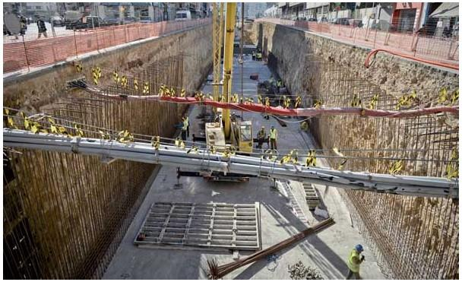
Précautions
Lors des travaux d’excavation, des précautions et des dispositions sont à prendre en considération pour protéger les talus de part et d’autre de la trémie afin d’éviter tout décrochement ou déshabilitions des constructions limitrophes.
La conception prévoie un système de drainage efficace des eaux de ruissellement de façon à éliminer tout risque d’inondation et infiltration d’eau à proximité des sols de fondations.
Vu la nature perméable des remblais, des venues d’eau sont à prévoir lors des travaux
de terrassements, pour cela des drains périphériques sont nécessaires.

Slide 11
Caractéristiques des matériaux utilisés
La construction d'ouvrages en béton armé est conforme au règlement français de
référence B.A.E.L. 91 (Béton Armé aux Etats Limites).
Ce règlement fait partie du Cahier des Clauses Techniques Générales (C.C.T.G.) applicables aux marchés publics de travaux.
Les Règles B.A.E.L. 91 sont applicables à tous les ouvrages courants en béton armé (ne
font pas partie les constructions en béton léger, en béton haute performance, les structures
mixtes acier-béton, les massifs et les bâtiments soumis à des températures élevées).
La composition du béton se résume à travers ce schéma
Béton armé
=
Béton
+
Armatures actives
+
Adhérence acier-béton
+
Armatures complémentaires

Slide 12
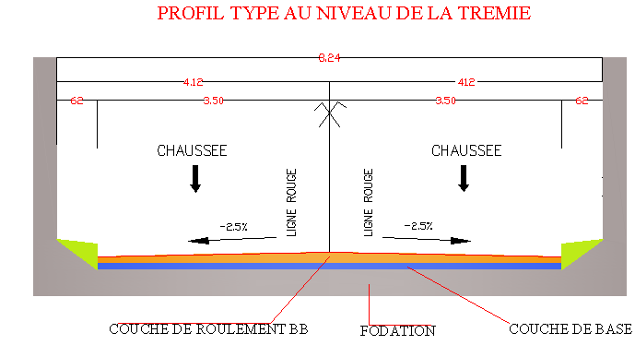
L’élaboration des ouvrages d’arts nécessite une bonne conception routière.
C’est-à-dire définir les déférents axes pour l’implantation de l’ouvrage.
Pour satisfaire les conditions de visibilité, confort et la sécurité des usagers ; la conception
des trémies dépond des normes routières.
Parmi les normes routières l’aménagement est constitué de :
- Un giratoire
- Raccordement aux chaussées existantes.
- Signalisation verticales et horizontales.
- Eclairage intérieur de la trémie.
-Eclairage extérieur du boulevard.

Slide 13
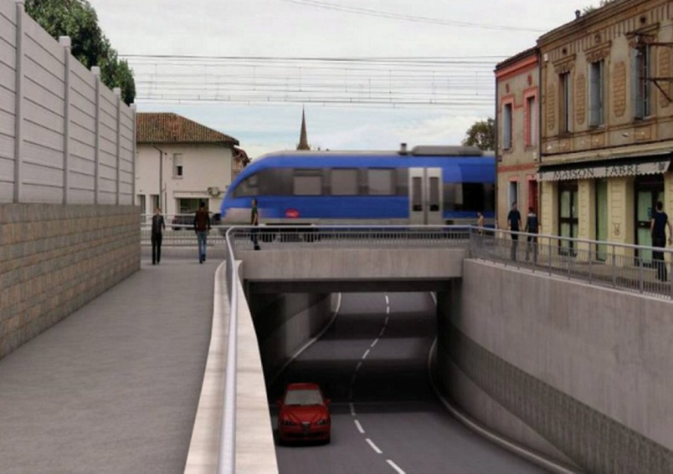
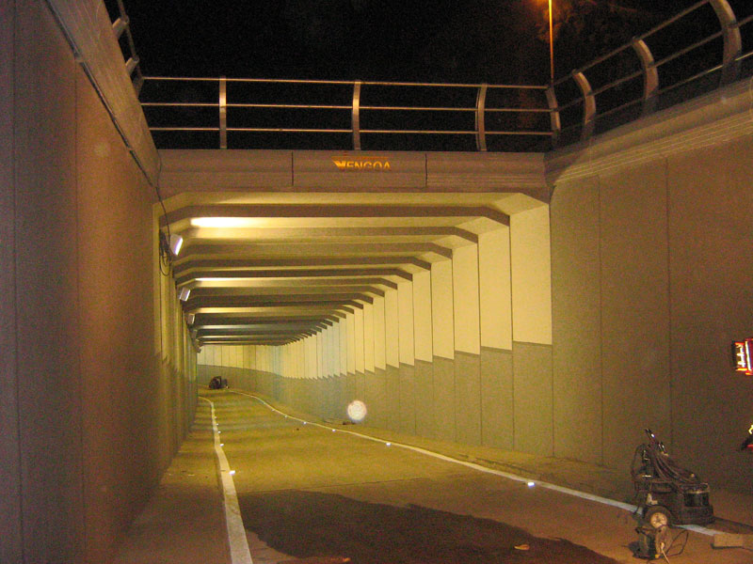
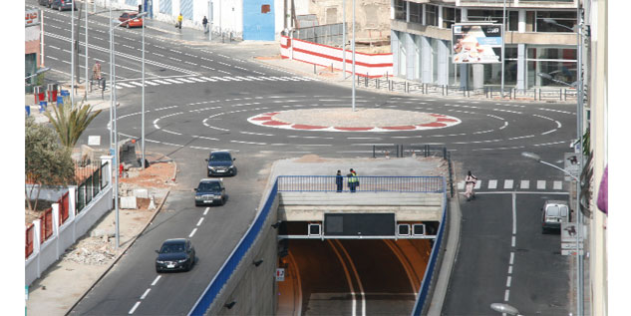
Parmi ses objectifs éviter les points de conflits entre les différents flux
Eclairage intérieur de la trémie
Exemple de trémie à Casablanca

Slide 14
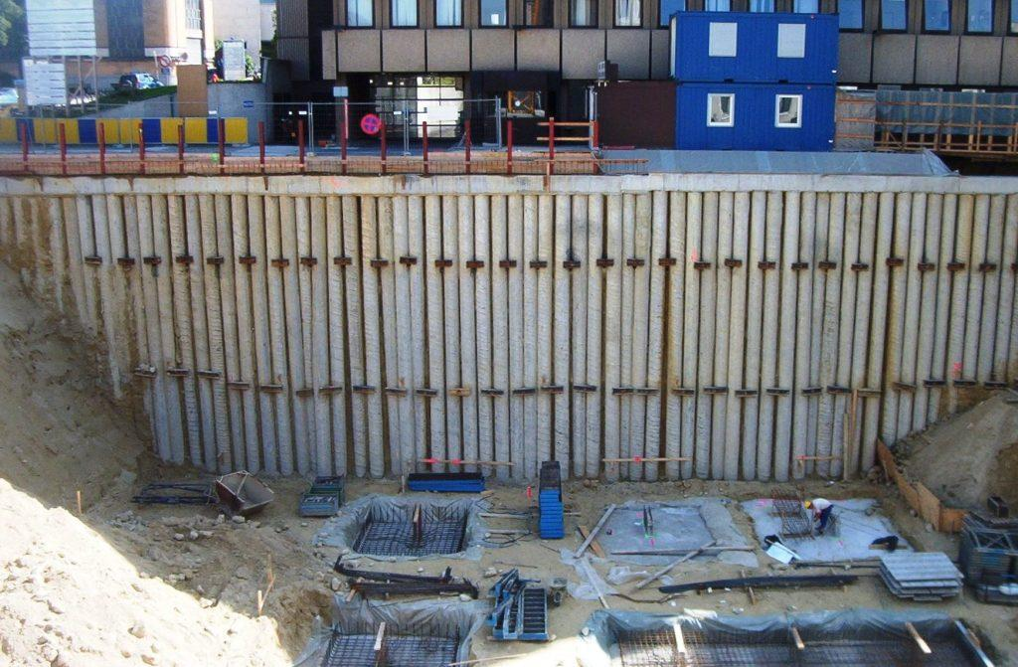
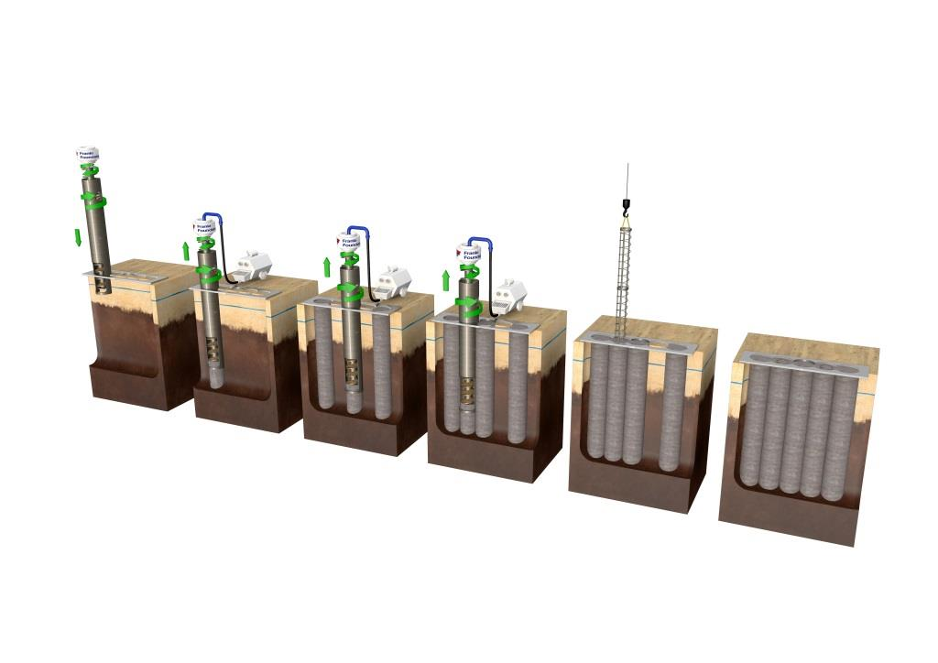
Les murs de soutènement
Le soutènement des parois de l’excavation lors de terrassements s’avère nécessaire afin
d’éviter toute déstabilisation, le rideau de pieu est donc nécessaire en gardant une distance de nu à nu entre 02 éléments. Distance qui varie selon les conditions sur terrain . (l’étude géotechnique)

Slide 15
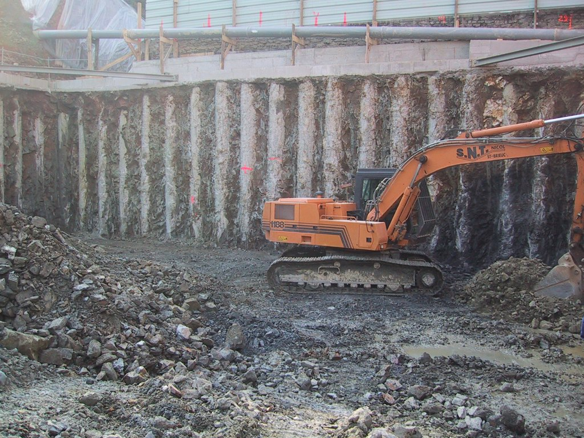
C’est après avoir réalisé le rideau de pieux que le travail d’excavation des terres commences
L’étude d’un pieu de soutènement, vise à déterminer a partir des sollicitations (Moment fléchissant Max et effort tranchant T), données par Blum (écran encastré) les caractéristiques géométriques et mécaniques pour l’ouvrage, compatible avec la sécurité exigée et l’économie du projet.

Slide 16
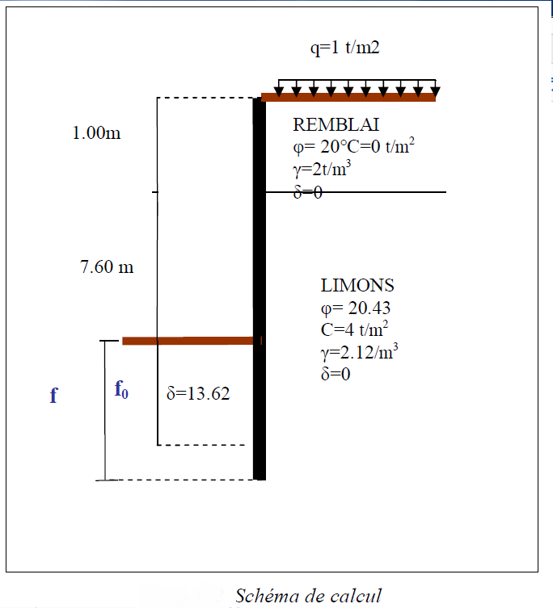
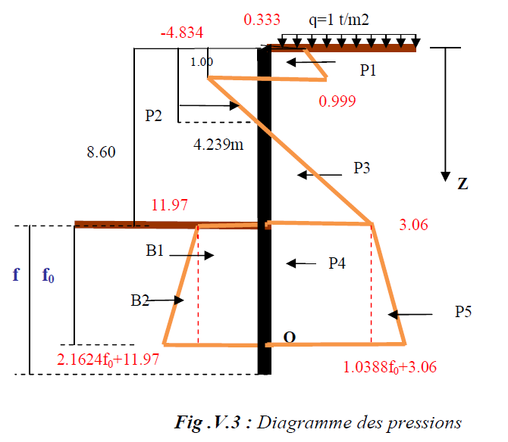
Les coefficients de poussée
L’étude de conception et redimensionnement sera basée sur les coefficients de poussée/butée (Kaγ, Kaq / Kpγ,Kpq) données
directement par les « Tables de poussée et de butée des terres » de J. KERISEL et E. ABSI.
Les coefficients de poussée/ butée sont données en fonction :
· de l’angle de frottement « δ »
· de l’inclinaison de la surface libre « β »
· de l’inclinaison de l’écran par rapport à la verticale « λ »
· de l’angle « α » que fait la surcharge q avec la surface libre
· et de l’angle de frottement interne du sol « φ »

Slide 17
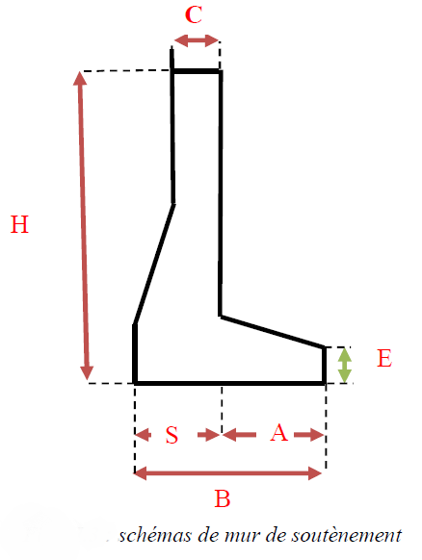
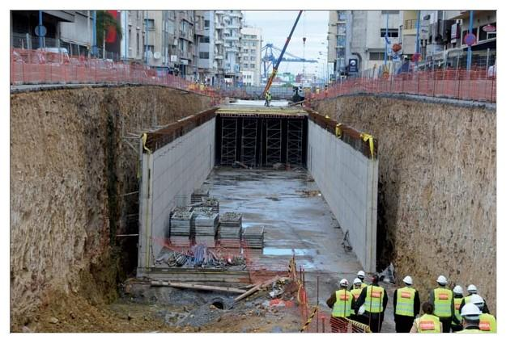
Pré dimensionnement des murs de soutènement (mur en L) :
Couronnement C : C = H /24(Minimum) Selon SANGLERAT C ≤ 30cm (pour des raisons
de sécurité et augmenté la rigidité du voile)
Selon SETRA C min=20cm pour H ≤ 6m
Selon SETRA C min=30cm pour H > 6m
Epaisseur de la semelle E : (il faut arrondir pour des raisons de coffrage par 5 cm)
E ≤ H/12
Largeur de la semelle B : 1/3 H ≤B ≤2/3 H
Largeur du patin avant A : A=B/3 ou soit H/6<A<2/9H
Section du voile sur la semelle S=H/12

Slide 18
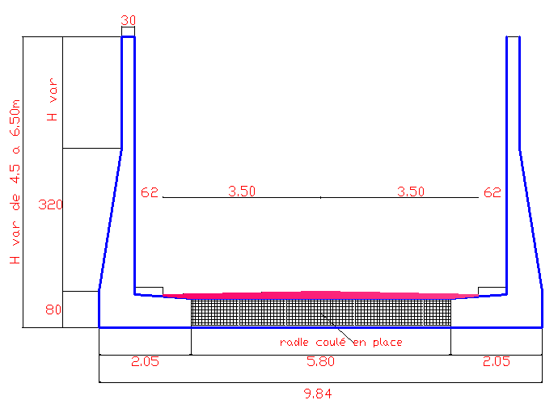
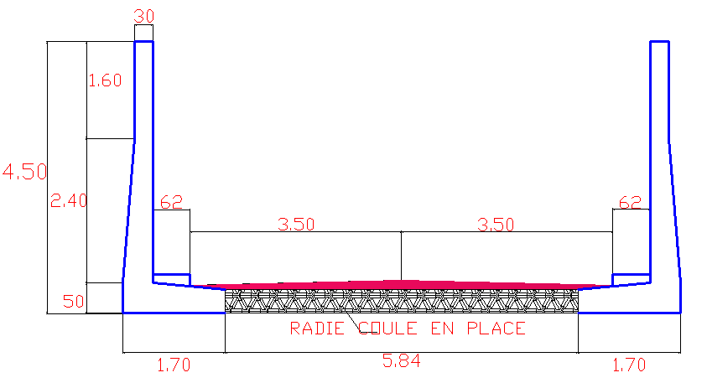
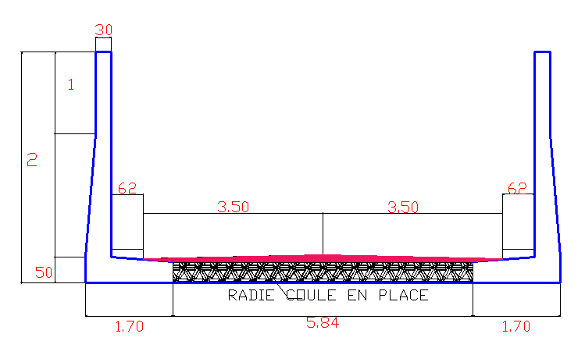
Les dimensions différent selon la hauteur

Slide 19
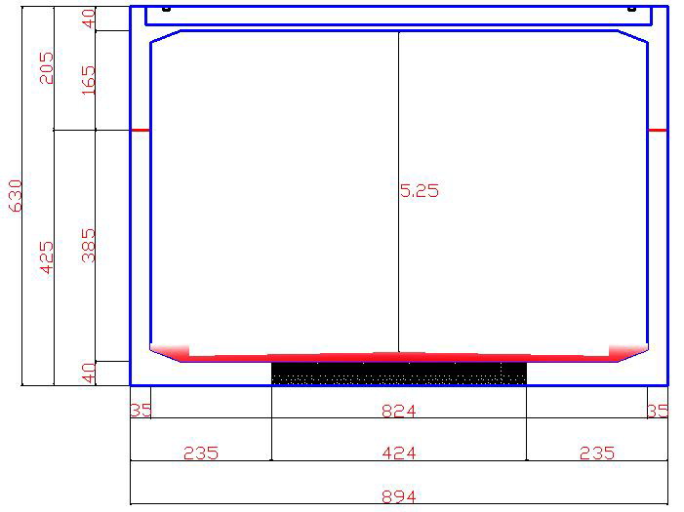
Coupe de la partie couverte

Slide 20
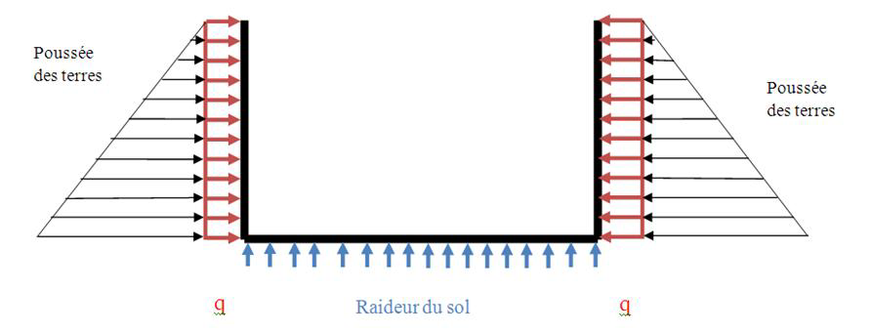
Schéma montrant les efforts de poussée , buté dans la partie ouverte de la trémie

Slide 21
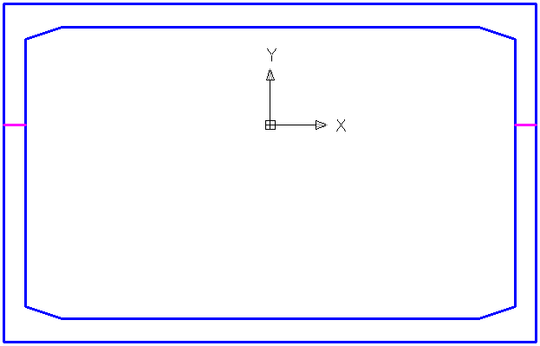
La partie couverte
Elle est constituée de deux murs en forme <<L>> lié par un radier en béton armé coulé sur place et un élément préfabriqué en forme <<U >>.

Slide 22
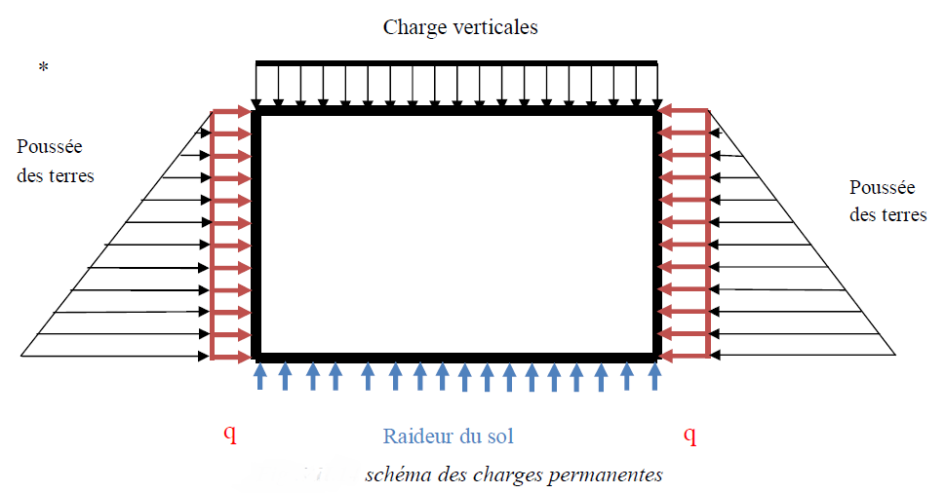
Schéma des charges partie couverte

Slide 23
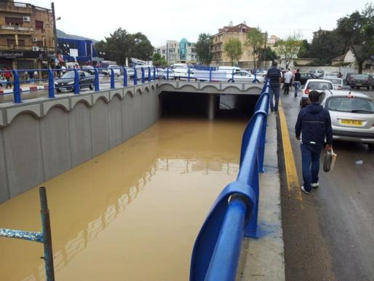
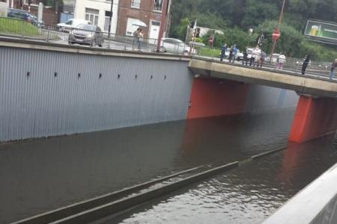
L’assainissement
Le problème posé au niveau des trémies c’est bien comment faire pour avoir un réseau
d’assainissement adéquat et assurer une bonne évacuation des eaux pluviale et de
Remonté capillaire ?
A ce point la nous allons opter un ensemble des dispositifs à prévoir et à réaliser
pour récolter et évacuer toutes les eaux superficielles et les eaux souterraines :
l’assèchement de la surface de circulation par des pentes transversales et longitudinales,
par des fossés, caniveaux, cunettes, etc.…les drainages : ouvrages enterrés récoltant
et évacuant les eaux souterraines (tranchées drainantes et canalisations drainantes.

Slide 24
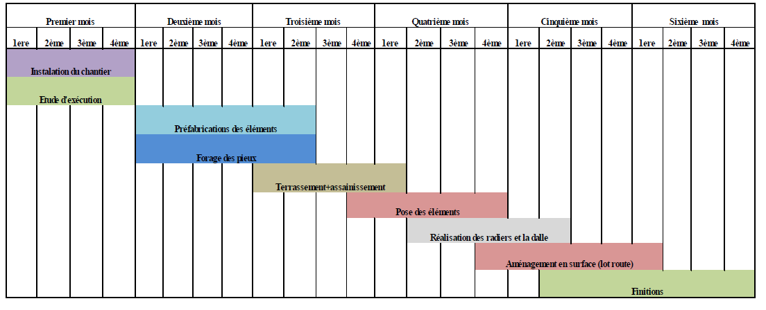
Les étapes de réalisation d’une trémie
La planification type des travaux de construction d’une trémie

Slide 25
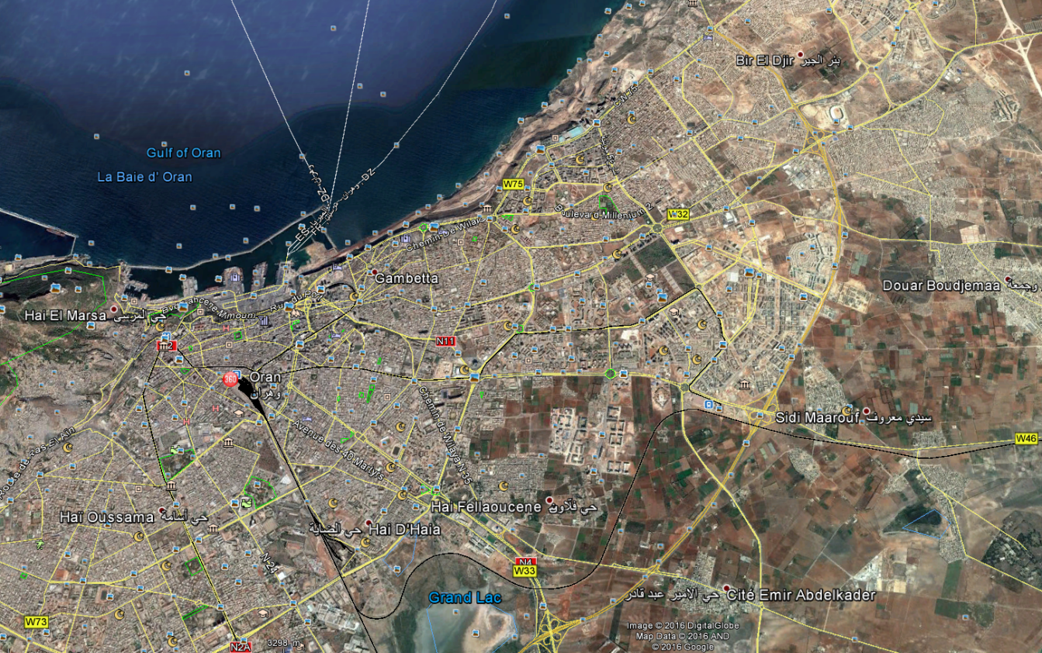
Les exemples
Situé dans l’intersection de la quatrième rocade au Bd des lions de Hai yasmine
Le projet est en cour depuis 2013
Dirigé par la DTP direction des travaux public
La trémie
Le Bd des lions
4e Bd périphérique

Slide 26
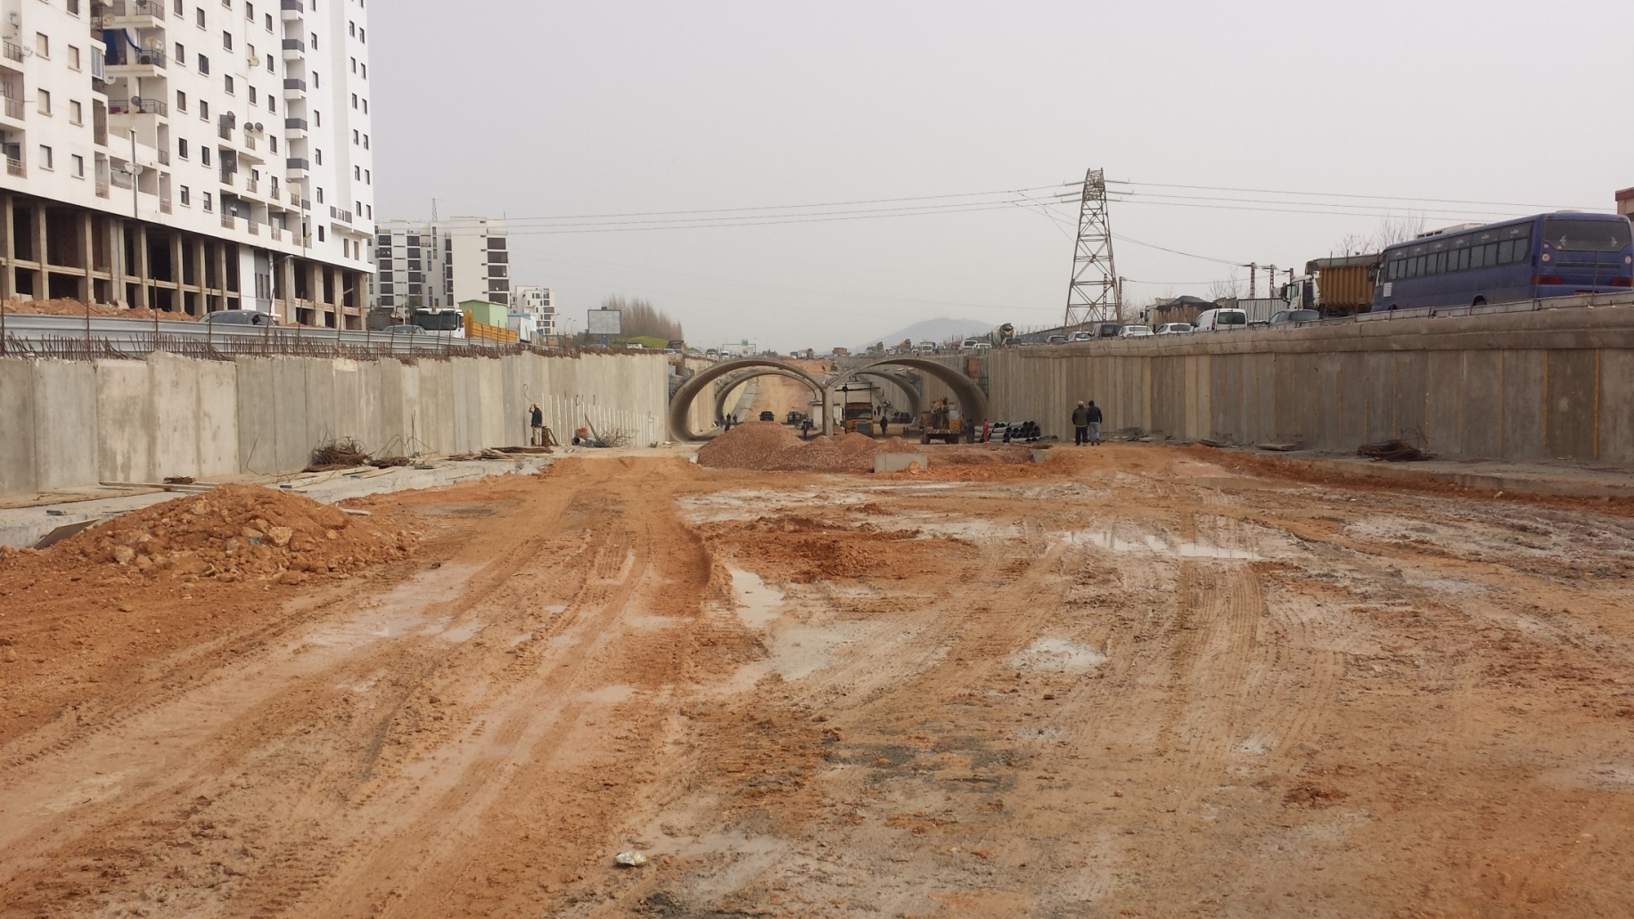

Slide 27
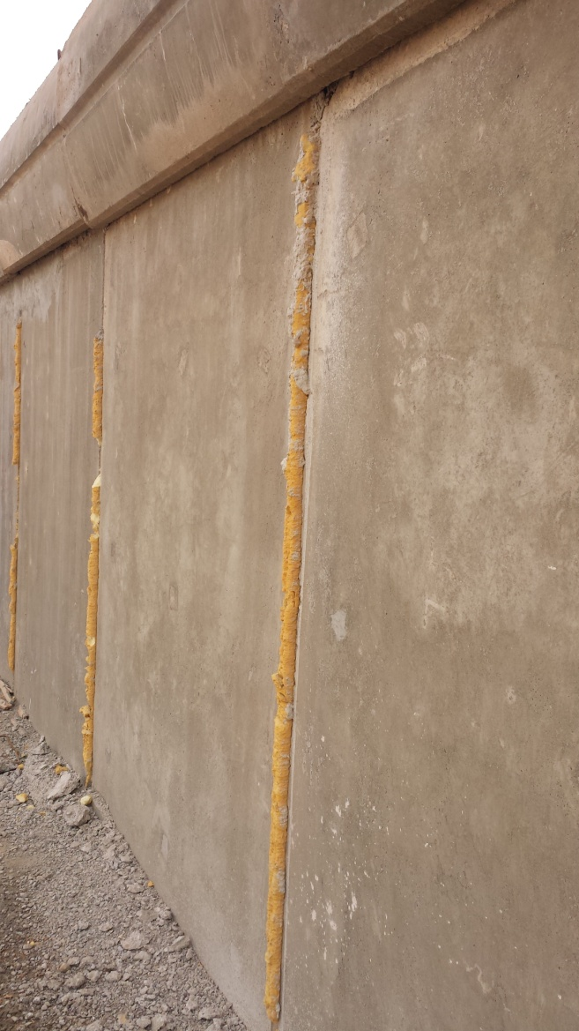
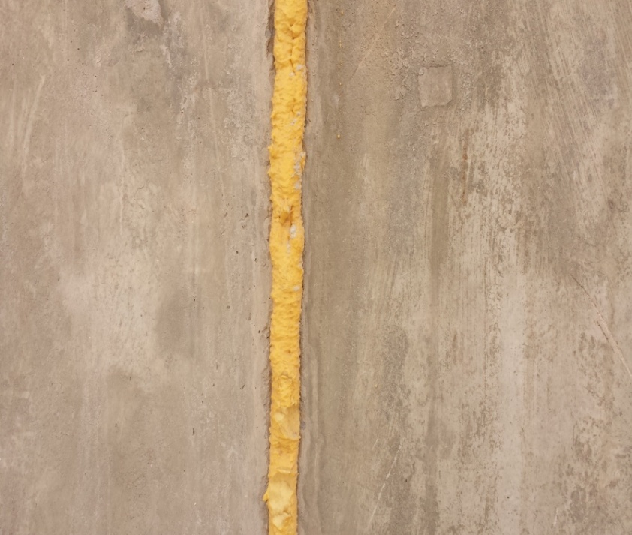

Slide 28
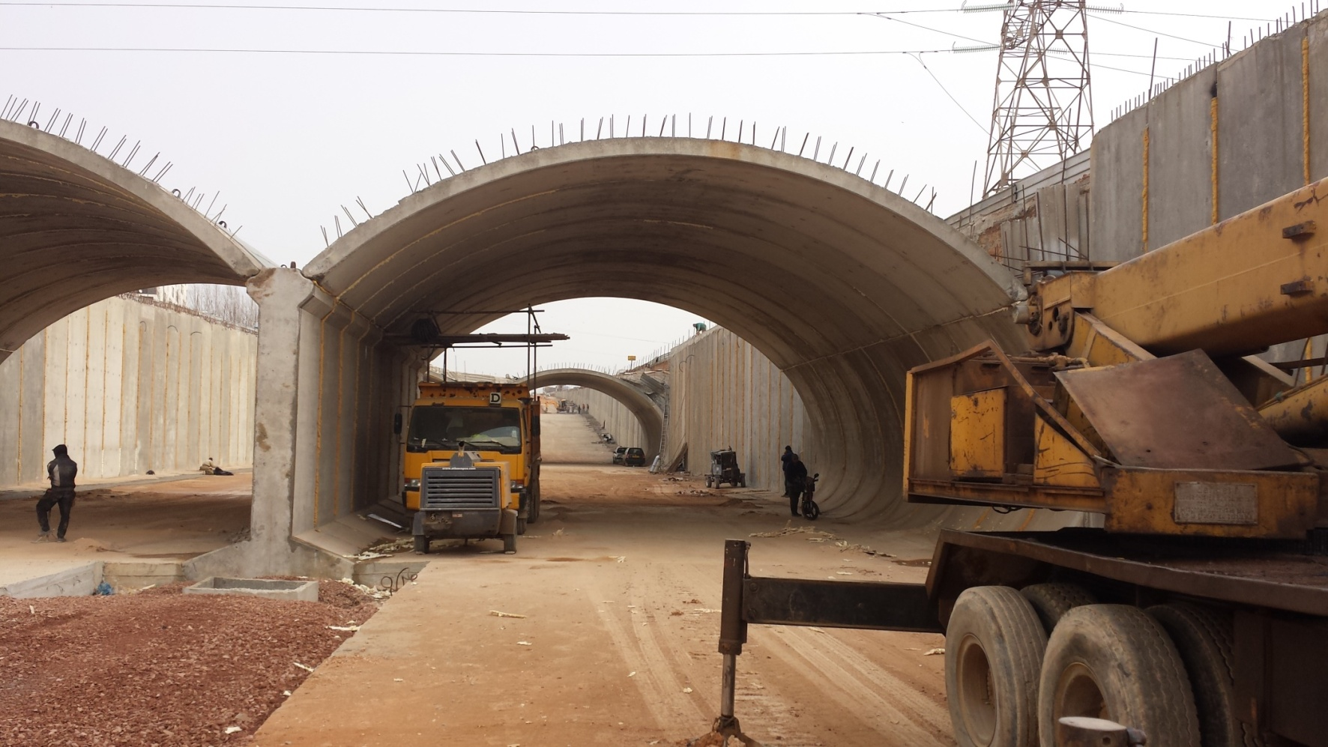

Slide 29
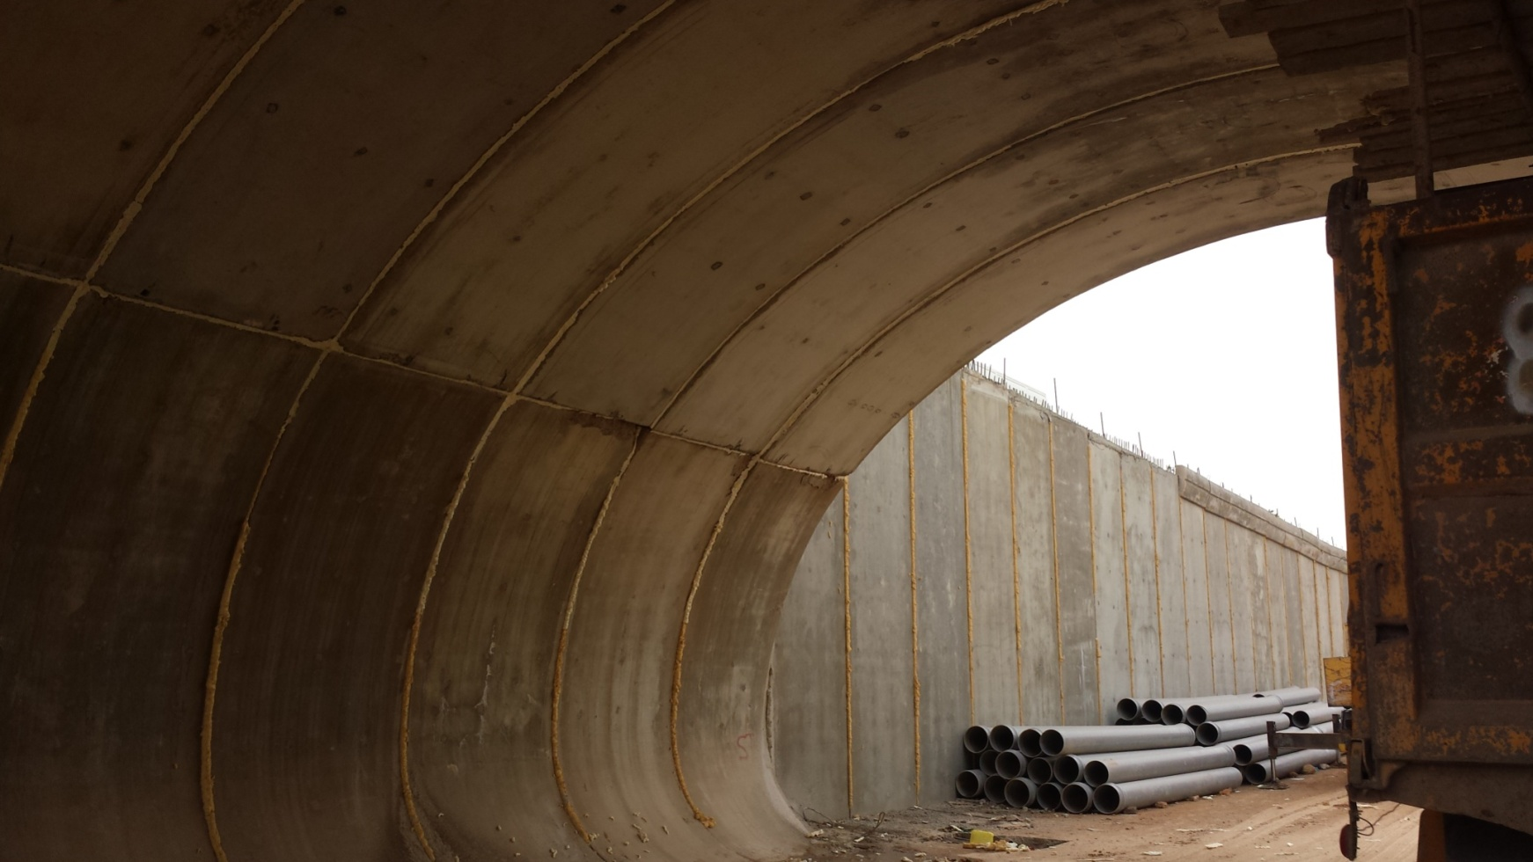

Slide 30
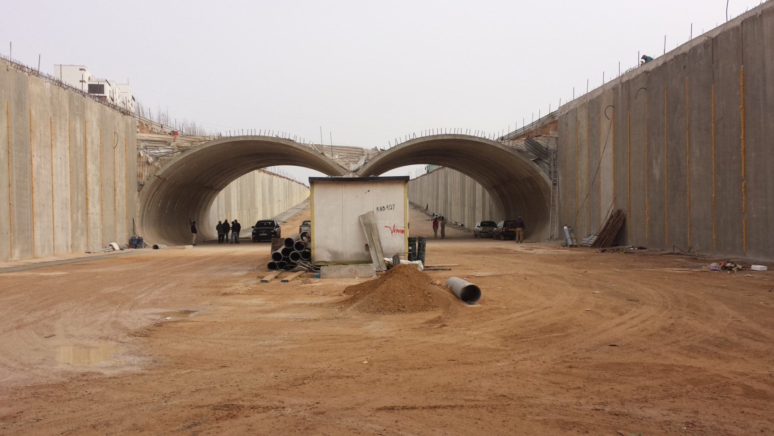

Slide 31
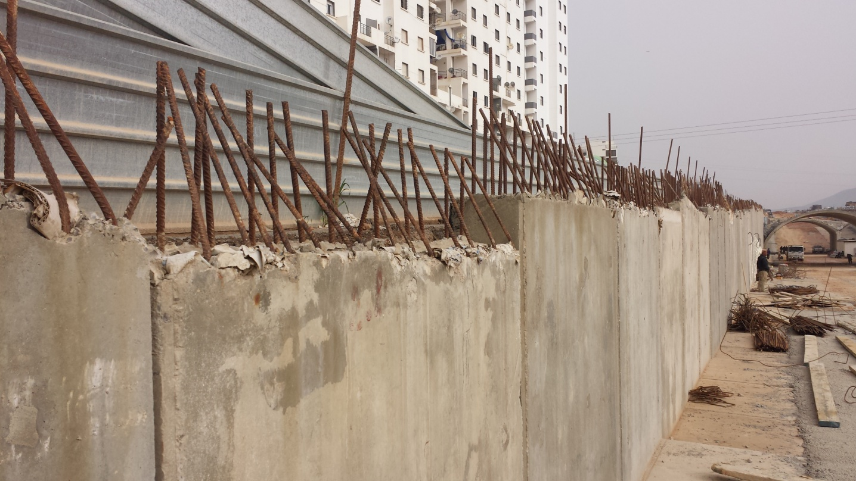

Slide 32
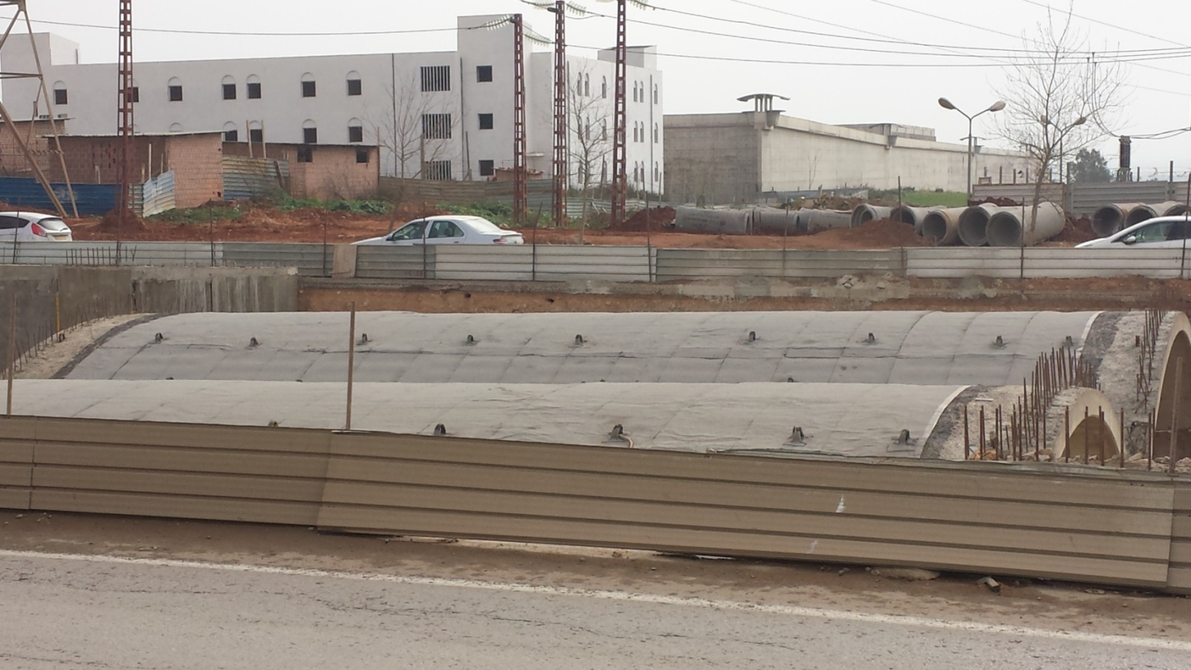

Slide 33
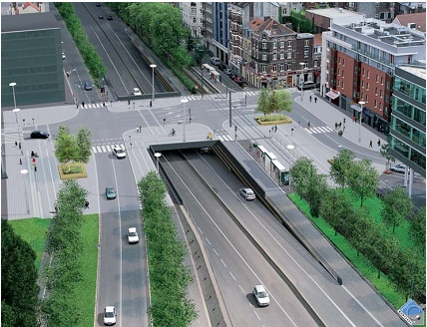
Exemple international
Cette dénivellation consiste à réaliser deux parois moulées parallèles de plus de 200 ml chacune (entre 9 et 16 m de profondeur, d’épaisseurs 600 et 800 mm), une dalle appuyée sur ces parois qui donnera naissance à la future place, 33 tirants d’ancrage provisoires, le terrassement des trémies puis celui en taupe sous la dalle, et enfin la réalisation de la voirie. Trémie routière Paroi moulée sous hauteur limitée - Tirants d’ancrage - Micropieux 512

Slide 34
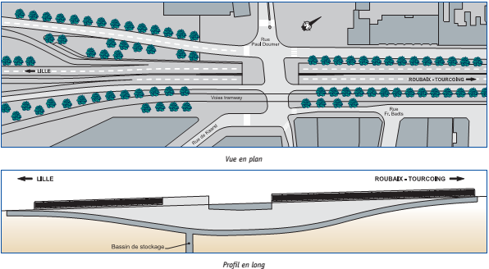
Contraintes et méthodes La contrainte majeure du chantier a été le délai : 1 mois de préparation et 4 mois de fermeture à la
circulation dont 1 mois alloué à l’exécution de l’ensemble des travaux de parois moulées.
Afin de respecter ce délai, nous avons fait évoluer, en deux postes, jusqu’à 3 bennes à câbles et
3 grues de manutention sur le boulevard. Deux à trois panneaux par jour ont pu être bétonnés.
La proximité des caténaires du tramway, l’exiguïté des lieux et la co-activité permanente ont fait de la sécurité la priorité du chantier.
Celui-ci a été mené à son terme sans accident.

Slide 35
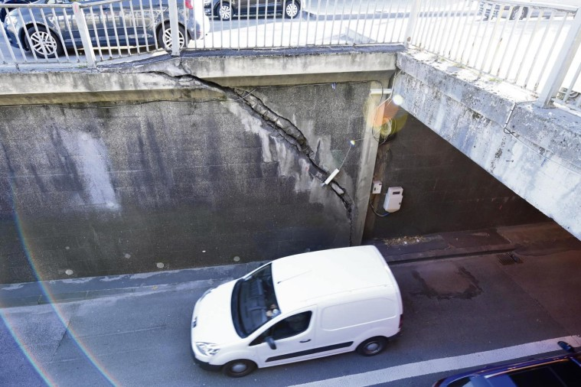
Quelques exemples d’accident au niveau des trémies

Slide 36
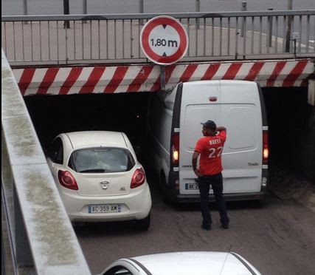
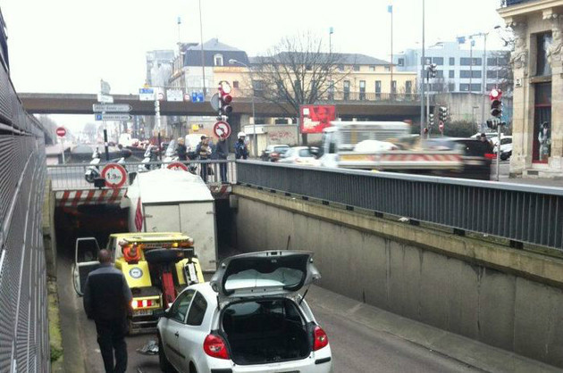
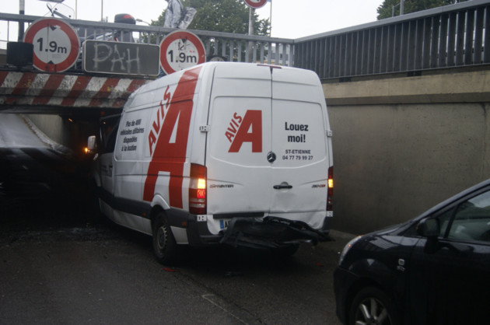

Slide 37
La trémie un élément de repère dans la ville ???

Slide 38
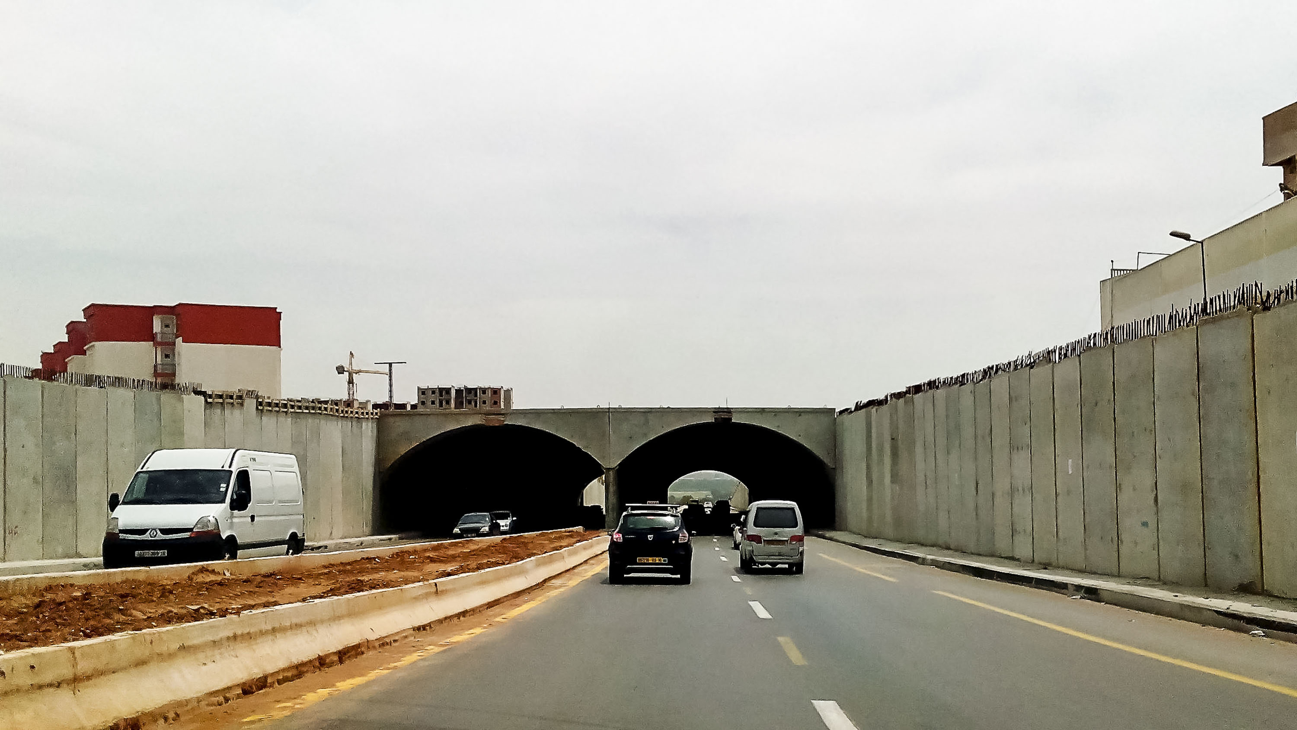

Slide 39
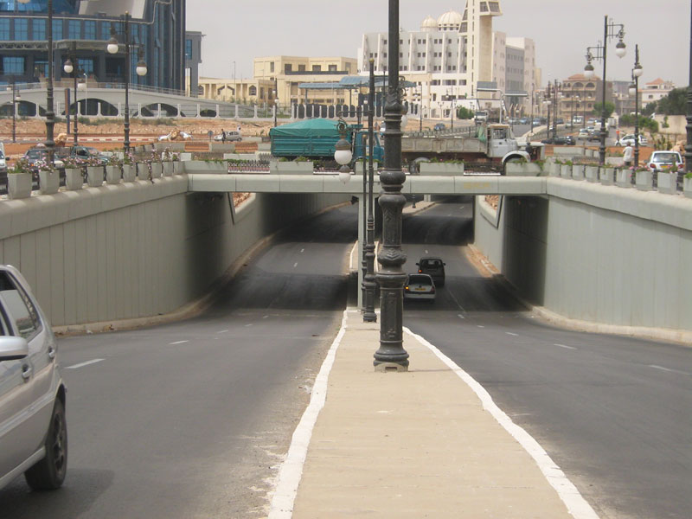

Slide 40
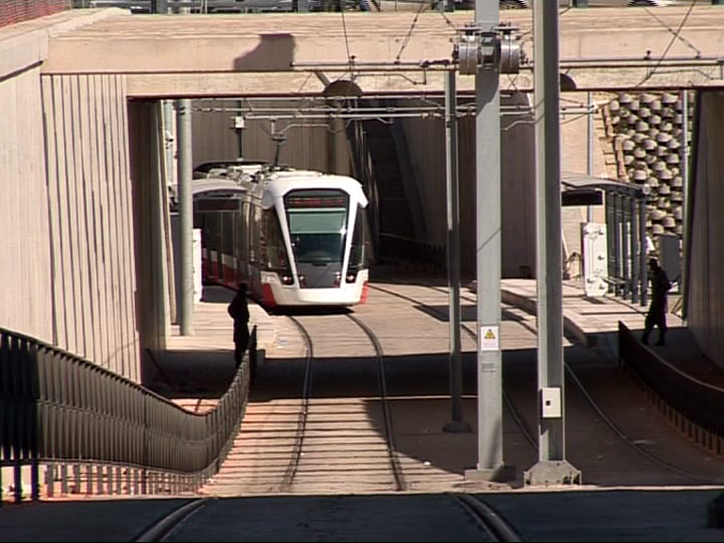

Slide 42
